Slide 1
从传感器数据
到可信频谱
采样、FFT 与时频分析
SKILL应用测试
从可复算信号出发，连接数学、图表与分析代码。
1/20

Slide 2
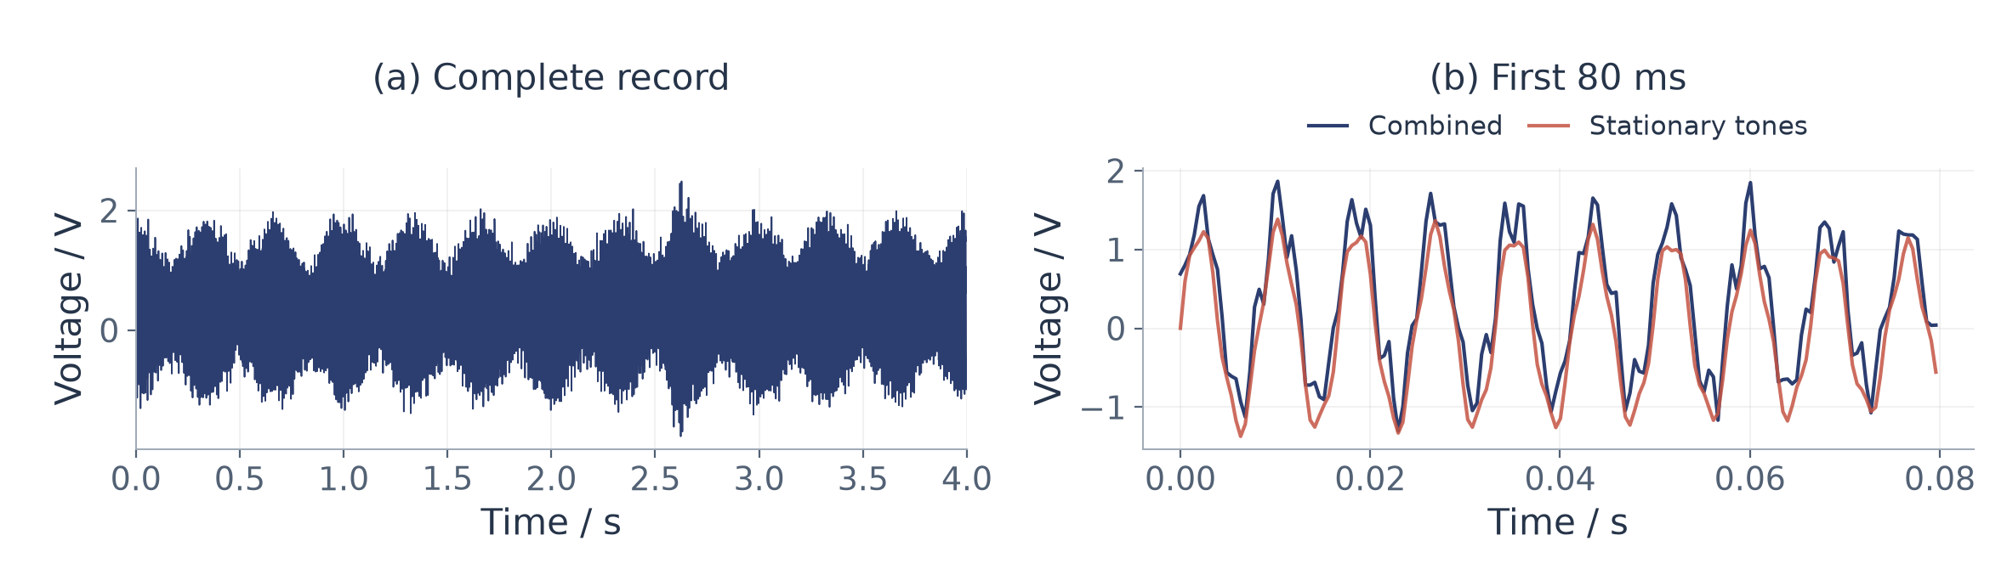
先分清信号里有哪些变化
一段可复算的教学信号
分析要回答的三个问题
稳定分量：120 / 123 / 420 Hz
扫频500→700 Hz；900 Hz短时事件
噪声标准差0.08 V；基线0.30→0.35 V
采样2048 Hz × 4 s = 8192点。
哪些频率持续存在？
它们的幅值和功率是多少？
900 Hz 的扰动出现在什么时刻？
2/20

Slide 3
采样参数决定数据能回答什么
模拟信号
抗混叠滤波
采样与量化
数字序列
参数 | 本例设置 | 直接含义
采样率 fₛ | 2048 Hz | 相邻采样相隔约 0.488 ms
记录时长 T | 4 s | 保留这段时间内的变化
样本数 N | 8192 | N = fₛ × T
频率间隔 | 0.25 Hz | Δf = 1/T
观测上限为 1024 Hz；目标频段与记录长度需要一起确定。
3/20

Slide 4
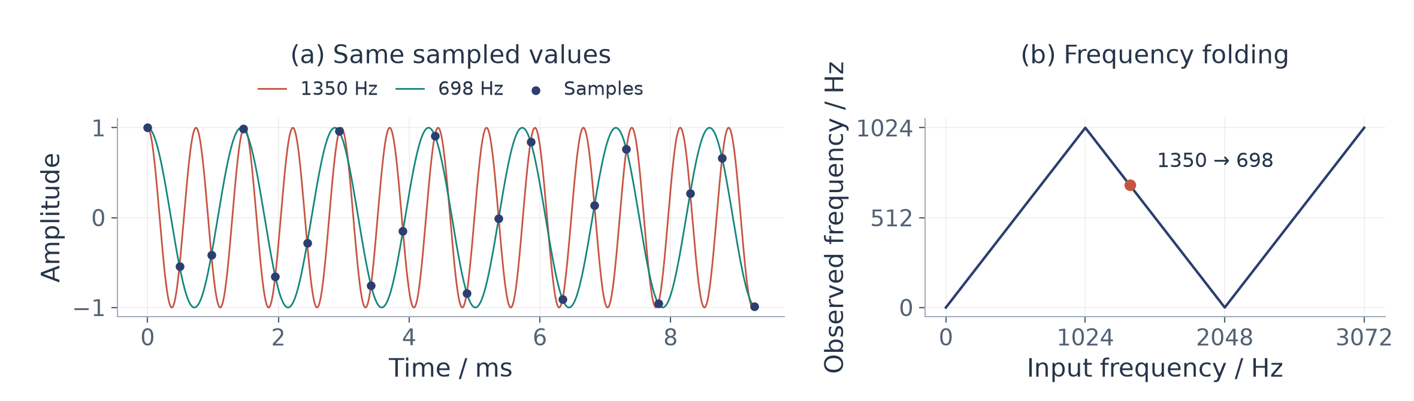
混叠让高频落到另一个位置
采样时刻的数学等价
把边界落实到采集
fₛ = 2048 Hz 时，1350 Hz 与 698 Hz
余弦在采样点上取值相同。
折叠频率取 |f − kfₛ|，落入 0–fₛ/2。
连续信号先经过抗混叠滤波。
目标最高频率与滤波过渡带共同
决定采样率，采样点本身不携带原频率标签。
4/20

Slide 5
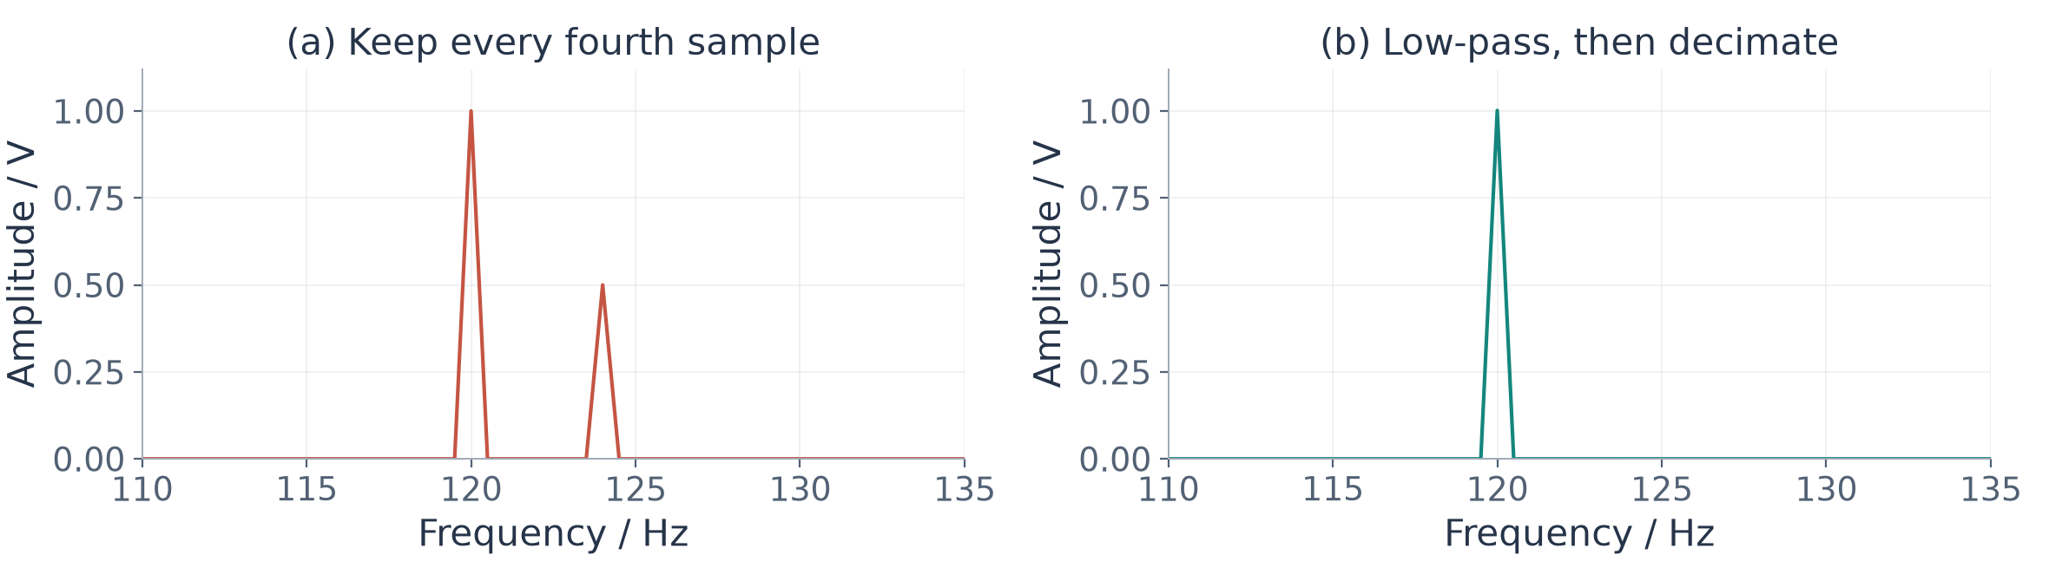
降采样前先限定保留的频段
直接每隔 4 点取 1 点
先低通，再降低采样率
120 Hz 与 900 Hz 的双音信号，
降到 512 Hz 后，900 Hz 折叠至124 Hz；
假峰幅值为 0.500 V。
resample_poly 处理后，124 Hz 分量
约为 5.69×10⁻⁵ V。
保留 900 Hz 事件时继续使用原采样率。
5/20

Slide 6
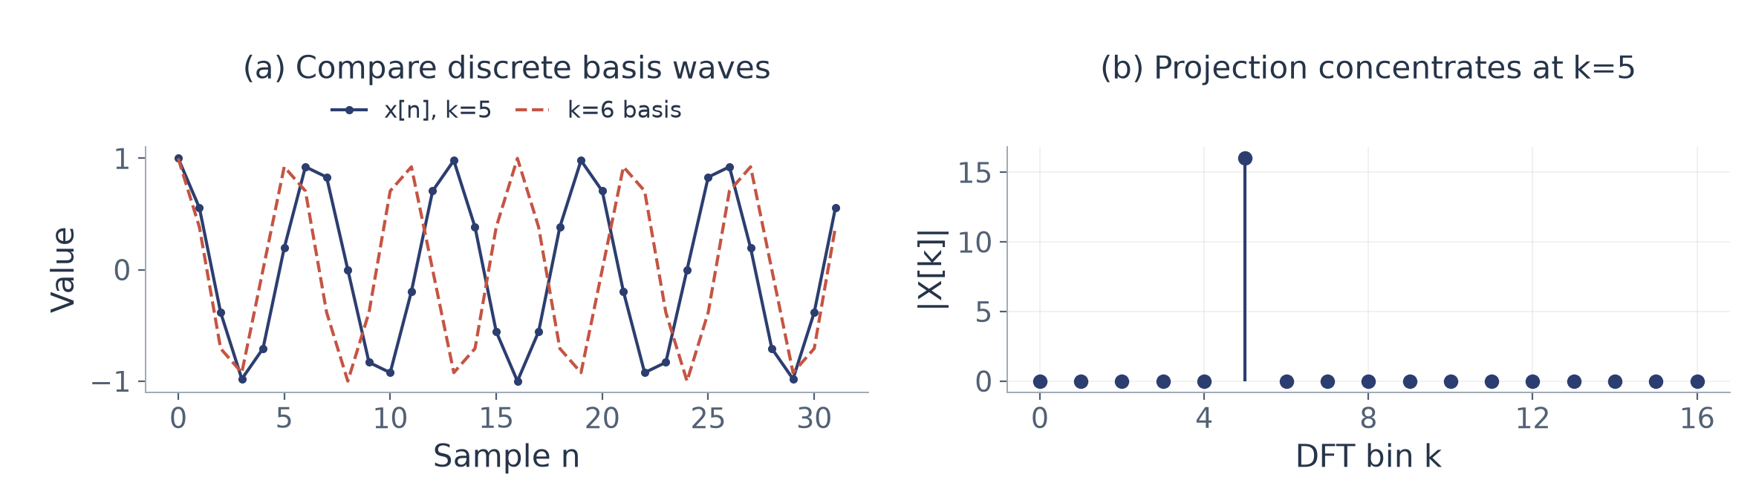
离散傅里叶变换：衡量频率基底的匹配
每个系数是一组加权求和
频点与物理频率一一对应
X[k] = Σₙ x[n]·exp(−j2πkn/N)
DFT复系数X[k]记录幅值与相位；
n=0,…,N−1，j为虚数单位。
频点编号k对应 fₖ = kfₛ/N；
32点中的5个周期，集中于k=5。
rfft（实数FFT）保留非负频率部分。
6/20

Slide 7
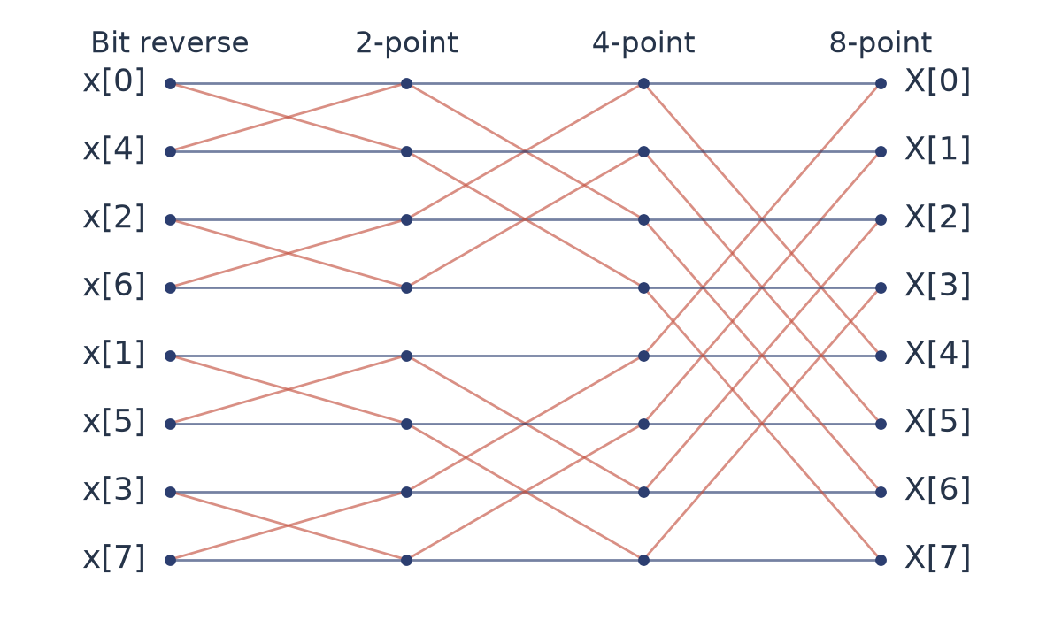
快速傅里叶变换：把 DFT 分解成蝶形
8点变换分为3级
输入先按位反转顺序排列。
u、v为蝶形输入；输出为
u + ωv 与 u − ωv，
ω为复数旋转因子。
N | 直接复乘 | 蝶形数
1024 | 1,048,576 | 5,120
8192 | 67,108,864 | 53,248
每个蝶形包含1次复乘与2次复加；直接复乘按N²计，含平凡乘法。
蝶形数为N·log₂N/2；图示保留数据流，旋转因子由每一级决定。
7/20

Slide 8
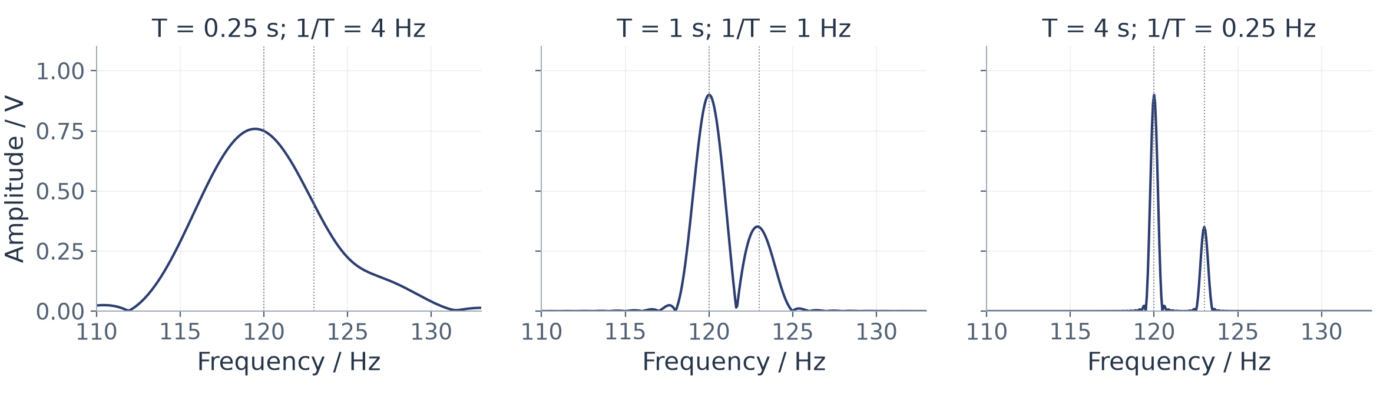
延长记录，才能看清相近频率
把观察时间作为分辨能力的来源
把采样间隔与观测时间分开
两条频率相差3 Hz，幅值为0.9/0.35 V。
Hann窗下，峰周围的主瓣随T增加变窄；
4 s记录中两个峰的位置与高度清楚。
频率栅格 Δf = fₛ/N = 1/T。
固定时长提高采样率，会增加样本数；
延长时长提供区分相近频率的观察。
8/20

Slide 9
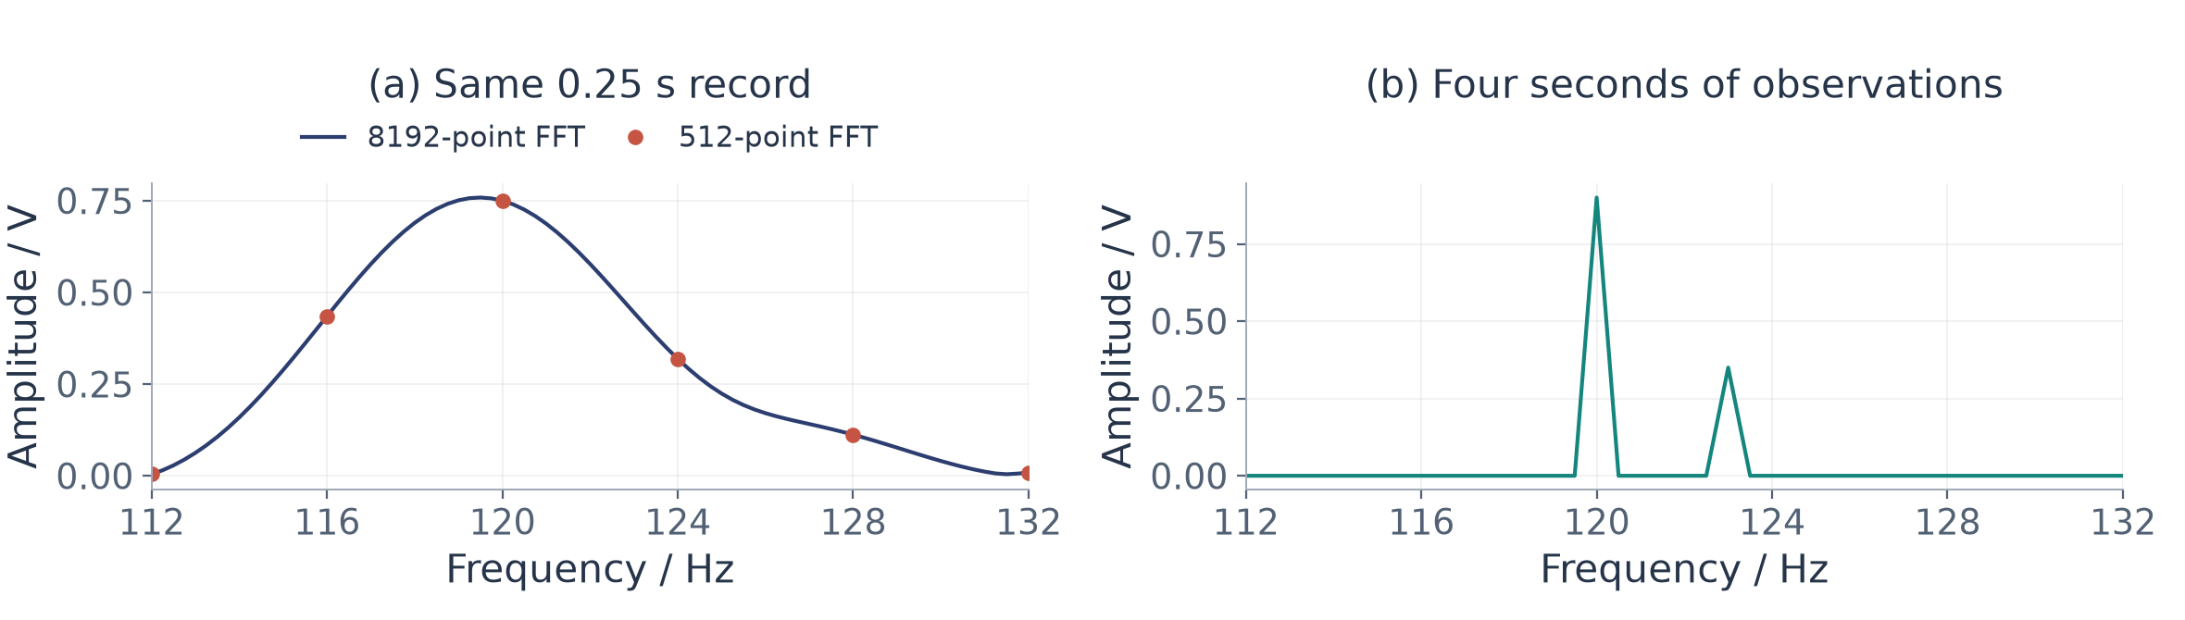
补零细化频谱采样，长记录收窄主瓣
左图只改变 FFT 点数
右图增加实际观察时长
同一0.25 s数据，NFFT由512增至8192，
栅格从4 Hz细化到0.25 Hz；
曲线形状被更密的点描绘出来。
4 s数据使两个峰分别集中于120/123 Hz。
选记录长度控制区分能力；
选补零长度改善读峰与插值显示。
9/20

Slide 10
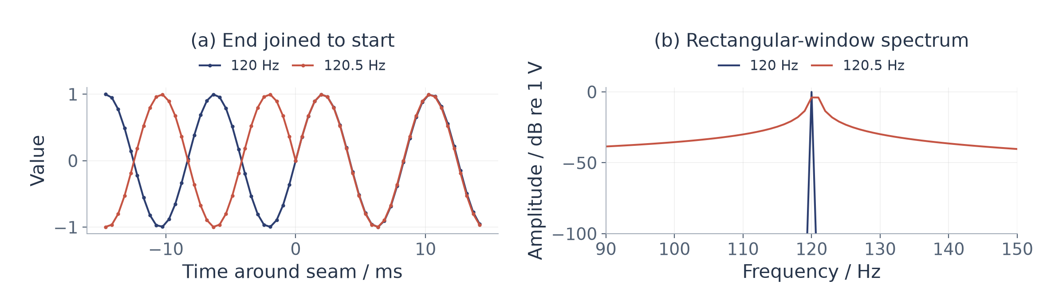
有限记录的接缝带来频谱泄漏
截取记录，相当于乘上时间窗
先确定信号与窗口的组合
1 s内120 Hz恰有120个周期；
120.5 Hz首尾拼接后斜率突变。
边界变化将能量分布到更多频点。
矩形窗保留每个样本的相同权重。
对非整周期分量，可通过平滑窗
降低远处旁瓣，再校准幅值和功率。
10/20

Slide 11
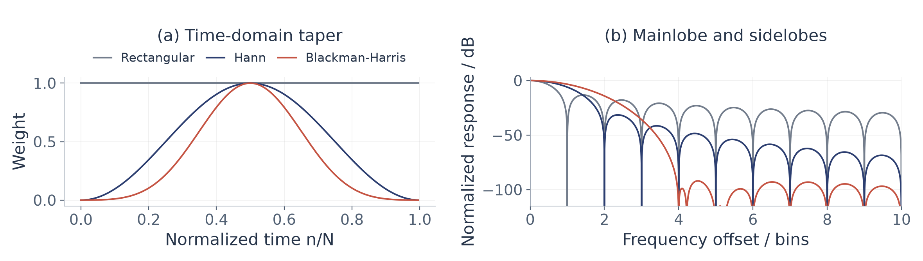
窗函数同时改变主瓣与旁瓣
窗函数 | 主瓣零点间宽度 | 最大旁瓣
矩形 | 2个频点间隔 | −13.3 dB
Hann | 4个频点间隔 | −31.5 dB
Blackman–Harris | 8个频点间隔 | −92.0 dB
11/20

Slide 12
按窗的相干增益恢复峰值幅度
整频点正弦：峰值幅度0.9 V
峰值幅度 = 2|Xw[k]| / Σw[n]
Hann 的平均权重为0.5，
除以窗权重总和恢复0.9 V。
正频率内部频点乘2；
DC（0 Hz）与Nyquist端点
（fₛ/2）保留单倍权重。
相干增益 = Σw[n]/N，表示窗对整频点正弦幅值的缩放。
12/20

Slide 13
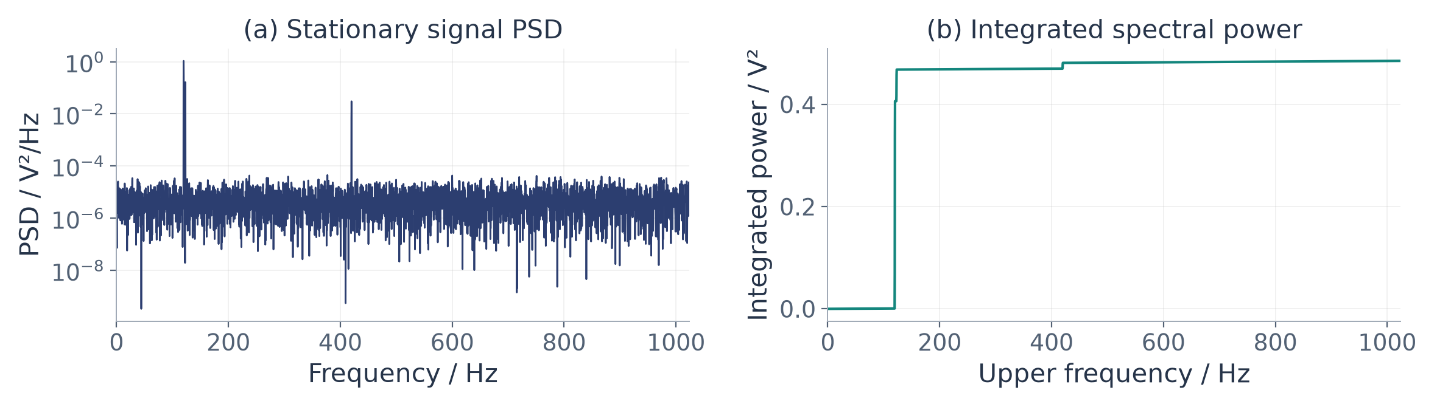
功率谱密度积分回到信号均方值
让纵轴单位回答功率问题
用积分做一致性检查
PSD[k] = |Xw[k]|² / (fₛ Σw[n]²)
单边谱内部频点乘2，单位为V²/Hz。
本页使用稳定分量与白噪声。
Σ PSD[k]·Δf = 0.4852 V²。
时域核对：Σ(x[n]w[n])² / Σw[n]²；
两者相等，均方根约0.6966 V。
13/20

Slide 14
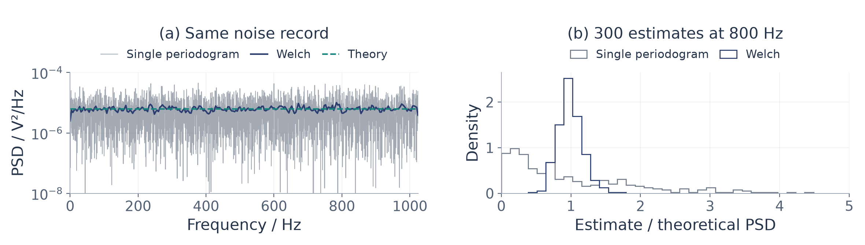
Welch 通过分段平均降低估计波动
把长记录拆成多个重叠片段
比较同一频率的重复估计
8192点，片长512、重叠256点，
得到31段Hann窗谱并取平均。
分段长度同时改变频率分辨能力。
在800 Hz，300次独立噪声实验中，
标准差/均值从0.949降至0.180。
平均使随机噪声背景更稳定。
14/20

Slide 15
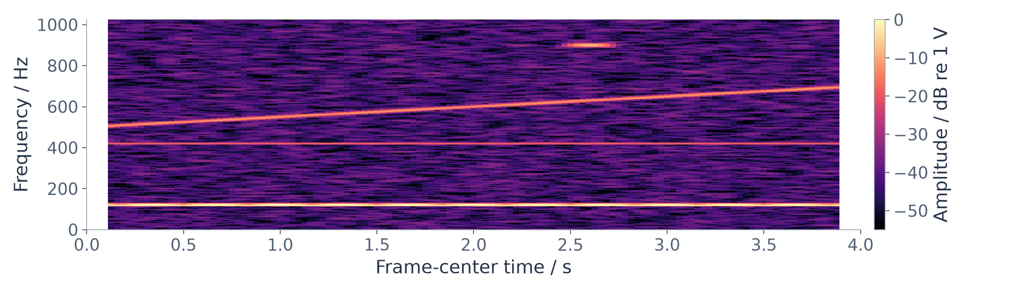
短时傅里叶变换定位频率随时间的变化
在滑动窗口内重复计算 FFT
将图中轨迹对应回构造信号
窗长512点（250 ms），步长64点。
纵轴为频率，横轴为窗口中心时刻，
颜色表示相干增益校准后的局部幅度。
120/123 Hz合成低频亮带，420 Hz为水平线；
500→700 Hz扫频形成斜线，
900 Hz短时事件出现在约2.6 s。
15/20

Slide 16
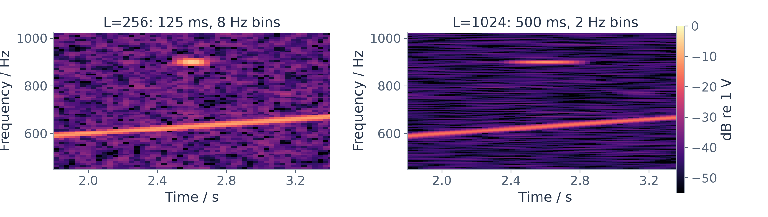
窗长决定时域与频域的观察尺度
短窗：125 ms，8 Hz频率栅格
长窗：500 ms，2 Hz频率栅格
短时900 Hz事件在时间上更集中。
同一窗口包含的周期数更少，
相近频率的区分需要更长观察。
两图步长均为64点（31.25 ms）。
长窗使频率栅格更细，并在时间上平均；
窗长按所需现象选择。
16/20

Slide 17
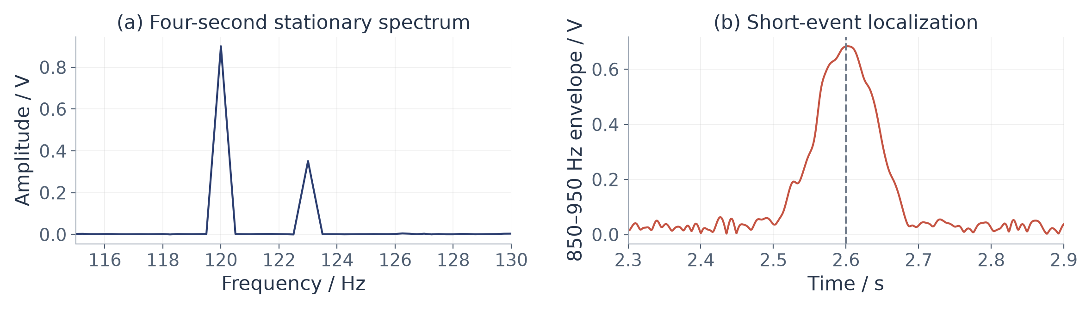
将稳定峰与短时事件分开定位
稳定频率：使用完整4 s记录
短时事件：看目标频带包络
Hann窗幅值谱给出120.00与123.00 Hz峰。
同一记录长度同时支撑
频率位置与近邻峰的区分。
850–950 Hz带通后，用Hilbert变换
提取振幅包络。峰值位于2.602 s，
对应构造信号中心2.600 s。
17/20

Slide 18
把归一化与窗口参数写进代码
单边幅值谱
分段功率谱与输入约定
w = signal.get_window("hann", N)
X = np.fft.rfft(x * w)
f = np.fft.rfftfreq(N, 1/fs)
amp = np.abs(X) / w.sum()
amp[1:-1] *= 2
if N > 1 and N % 2:
amp[-1] *= 2
f, psd = signal.welch(
x, fs=fs, window="hann",
nperseg=512, noverlap=256,
detrend="constant",
scaling="density")
power = psd.sum() * (f[1]-f[0])
x为实数采样序列，N=len(x)，fs为Hz；
先按分析目标去均值或去趋势。
np 为 NumPy，signal 为 scipy.signal。
本例的偶数N单独保留DC与Nyquist端点。
18/20

Slide 19
用可复算的检查锁定分析结果
检查 | 操作 | 本例结果
可逆性 | irfft(rfft(x)) 与 x 比较 | 最大差 1.11×10⁻¹⁵ V
幅值 | 0.9 V整频点正弦，3种窗校准 | 最大差 1.33×10⁻¹⁵ V
功率 | 谱积分与窗加权时域均方比较 | 差 1.11×10⁻¹⁶ V²
时间定位 | 包络峰与构造事件中心比较 | 2.602 s / 2.600 s
相同采样率、窗口、归一化与单位贯穿图表和代码，结论才对应同一个信号。
19/20

Slide 20
从问题出发，选定频谱分析的参数
要回答的问题 | 优先选择 | 核对依据
最高频率在哪里 | 采样率＋抗混叠滤波 | 目标频段与Nyquist范围
两个峰能否分开 | 足够长的记录＋合适窗 | 主瓣宽度与实际峰距
幅值和功率多大 | 相干增益校准／PSD | V与V²/Hz、功率积分
何时出现变化 | STFT窗长/步长＋频带包络 | 时间中心与目标频带
采样保留信息，窗口组织观察，归一化建立数值含义，复算检查连接整条分析链。
资料：NumPy FFT ｜ SciPy 频谱分析、Welch 与 ShortTimeFFT
20/20

